Slide 1
Compliance Anticorrupción para los gobiernos. Por Dra. Ludivina Leija Rodríguez

Slide 2
Índice de temas
La corrupción
Generalidades de la corrupción
Causas y efectos de la corrupción
Indicadores de la corrupción en México
Qué es el compliance

Slide 3
Índice de temas
II. Corrupción en gobiernos
Mecanismos en contra de la corrupción
El Sistema Nacional Anticorrupción
Ley General de Responsabilidades Administrativas
El Sistema Nacional de Fiscalización
El papel de los Órganos Internos de Control
Política Nacional Anticorrupción
Más allá del cumplimiento: la ética y la integridad

Slide 4
I. La corrupción
“La sociedad no es más que el desarrollo de la familia; si el hombre sale corrompido de la familia, corrompido entrará en la sociedad.” Enrique Lacordaire

Slide 5
“El que no tranza, no avanza”
“¿Cómo nos arreglamos?”
“Con dinero baila el perro”
“Ponerse guapa/guapo”

Slide 6
¿Qué es la corrupción?
De acuerdo a la Política Nacional Anticorrupción (2020), es el “abuso del poder encomendado para el beneficio propio, y partiendo de este concepto, pueden apreciarse tres elementos objetivos: un poder encomendado, el ejercicio abusivo y el beneficio propio o de terceros.”

Slide 7
Causas de la corrupción
Causas Sociales
1 | Falta de condena social
2 | Falta de liderazgo
3 | Libertad de expresión restringida
4 | Escasa participación ciudadana

Slide 8
Causas de la corrupción
Causas Estructurales
1 | Marco legal
2 | Baja calidad de regulación
3 | Inexistencia de supervisión y reglas claras
4 | Ausencia de criterios meritocráticos

Slide 9
Efectos de la corrupción
Afectan la credibilidad
Genera desprestigio.
Fomenta desconfianza.
Falta de respeto y temor.
Politicos

Slide 10
Económicos
Desalienta la inversión en la economía
Reduce tasas de crecimiento
Aumenta la desigualdad en la distribución del ingreso

Slide 11
Sociales
Apatía y abandono del interés
Pérdida de respeto a la legalidad;
Sociedad desinformada

Slide 12
La corrupción en México
Índice de Percepción de Corrupción (IPC) de Transparencia Internacional
2015 | Lugar #95 (35 puntos)
2019 | Lugar #130 (29 puntos)
2020 | Lugar #124 (31 puntos)
Durante 2020, México se ubicó junto a naciones como Bolivia, Kenia, Kirguistán y Pakistán y dentro de la Organización para la Cooperación y el Desarrollo Económico (OCDE), está en la posición 37 de 37 países.

Slide 13
La corrupción en México
Índice de Percepción de Corrupción (IPC) de Transparencia Internacional
Canadá | 77 puntos
Estados Unidos | 69 puntos
Brasil | 34 puntos
El Salvador | 34 puntos
Bolivia | 31 puntos
México | 31 puntos
Guatemala | 26 puntos
Honduras | 26 puntos
Venezuela | 16 puntos

Slide 14
La corrupción en México
Según el Barómetro Global de la Corrupción (BGC) (2019) México tiene el índice general de soborno más alto, junto con Venezuela y Perú.

Slide 15
La corrupción en México
La Encuesta Nacional de Calidad e Impacto Gubernamental (2019) realizada por el INEGI,
Periodicidad: bienal
Cobertura geográfica: Nacional urbano
Tamaño de la muestra: 46 mil viviendas en localidades de 100 mil habitantes y más.
Unidad de observación: Vivienda particular seleccionada y sus hogares.

Slide 16
15,732mil
Actos de corrupción por cada 100 mil habitantes
Tasa de población que tuvo contacto con algún servidor público y experimentó al menos un acto de corrupción, a nivel nacional según la Encuesta

Slide 17
La corrupción en México
Trámites con mayor porcentaje de experiencias de corrupción durante 2019
Contacto con autoridades de seguridad pública: 59.2%
Trámites relacionados con la propiedad: 25%
Trámites ante el Ministerio Público: 24.8%
Trámites municipales: 22.2%

Slide 18
12,770 millones de pesos
Costos de incurrir en actos de corrupción, a nivel nacional, en la realización de pagos, trámites o solicitudes de servicios públicos y otros contactos con la autoridad, según la encuesta.

Slide 19
3,822 pesos promedio
Costos de incurrir en actos de corrupción por persona afectada, según la Encuesta.

Slide 20
La corrupción en México Confianza ciudadana en los Estados
Estados con menor porcentaje de población que confía en los gobiernos estatales:
Tabasco,
Quintana Roo y
Estado de México
Estados con mayor porcentaje de población que confía en los gobiernos estatales:
Nuevo León,
Durango y
Coahuila

Slide 21
La corrupción en México Confianza ciudadana en los Estados
Municipios con menor porcentaje de población que confía en los gobiernos municipales:
Villahermosa, y
Toluca
Municipios con mayor porcentaje de población que confía en los gobiernos municipales:
Saltillo,
Tampico y
Durango

Slide 22
Antecedentes del Compliance
1.- Caso Watergate de 1973 a 1976 en los Estados Unidos de América
2.-Se descubrieron gran cantidad de contribuciones cuestionables de un gran numero de empresas.
3.- El Presidente Richard Nixon renuncio
4.- Se emitió la ley de prácticas corruptas de 1977 marca la función de Compliance.
5.- Resalta aspectos en materia de control interno, reforzando las áreas de contraloría y de auditoría interna

Slide 23
Antecedentes del Compliance
México es parte de las tres Convenciones Internacionales Anticorrupción. Nuestro país también forma parte del Grupo de Trabajo Anticorrupción del G20, que es un foro integrado por economías avanzadas y emergentes, cuyo propósito es desarrollar estrategias y principios de combate a la corrupción para ser impulsadas en el mundo.

Slide 24
Se ha desarrollado un marco legal internacional para combatir la corrupción

Slide 25
Compliance
Es un programa que previene los riesgos de incumplimiento de la normativa que puede derivar en sanciones administrativas graves y no graves; previene riesgos y autorregula el actuar de las instituciones.
Ludivina Leija Rodríguez

Slide 26
Compliance
El programa de cumplimiento deberá de tener al menos los siguientes elementos:
Cultura
Diagnóstico
Gestión de riesgos
Políticas escritas y procesos claros
Entrenamiento efectivo
Monitoreo y auditoría
Mecanismos de denuncia

Slide 27
“Cuando no tomas una postura en contra de la corrupción, tácitamente la apoyas”
Kamal Haasan

Slide 28
II. Corrupción en gobiernos
“Servirse de un cargo público para enriquecimiento personal resulta no ya inmoral, sino criminal y abominable”
Cicerón

Slide 29
Mecanismos contra la corrupción en los gobiernos
Gobierno abierto
Rendición de cuentas
Participación ciudadana
Transparencia y acceso a la información
Fiscalización Superior
Control Interno

Slide 30
Ley General del Sistema Nacional Anticorrupción

Slide 31
Sistema Nacional Anticorrupción
El 12 de febrero de 2015 se presento la Iniciativa que reforma y adiciona diversas disposiciones de la Constitución Política de los Estados Unidos Mexicanos, con el objeto de crear el Sistema Nacional Anticorrupción y de Fiscalización
Se reforma el artículo 113 Constitucional para dar vida Al SNA
La Ley General del Sistema Nacional Anticorrupción, se promulga el día 18 de julio de 2016

Slide 32
Sistema Nacional Anticorrupción Definición del SNA y leyes secundarias
Ley Organica de la Administración Publica Federal
Ley General de Responsabilidades Administrativas
Ley Orgánica del Tribunal Federal de Justicia Administrativa
Ley Orgánica de la Procuraduría General de la República
Código Penal Federal
Ley de Fiscalización Y Rendición de Cuentas de la ASF
Ley General del Sistema Nacional Anticorrupción
El Sistema Nacional Anticorrupción es la instancia de coordinación entre las autoridades de todos los órdenes de gobierno competentes en la prevención, detección y sanción de responsabilidades administrativas y hechos de corrupción, así como en la fiscalización y control de recursos públicos.

Slide 33
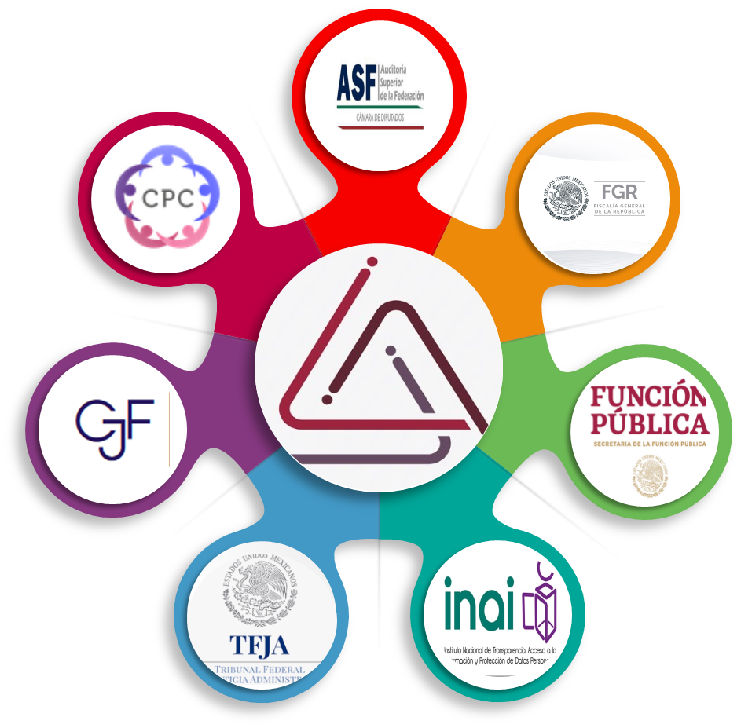
Integración del Sistema Nacional Anticorrupción

Slide 35
Reforma Constitucional del Sistema Nacional Anticorrupción
Fortalecimiento de la Auditoría Superior de la Federación y la Secretaría de la Función Pública
Tribunal Federal de Justicia Administrativa
Creación de la Fiscalía Especializada
Nuevas atribuciones a los órganos internos de control de los entes públicos

Slide 36
Reforma Constitucional del Sistema Nacional Anticorrupción
Concepto de servidor público
Declaración de intereses, patrimonial y fiscal (Declaración 3 de 3)
Régimen de responsabilidades de servidores públicos y particulares

Slide 37
Ley General de Responsabilidades Administrativas.

Slide 38
Ley General de Responsabilidades Administrativas
Es una Ley de orden público y de observancia general en toda la República, lo cual quiere decir que, tanto las autoridades de la federación como de las entidades federativas, deben cumplir la ley y sus objetivos

Slide 39
Ley General de Responsabilidades Administrativas
Regula la actuación de los servidores públicos, para que, en caso de incumplimiento de sus obligaciones, se distribuyan las competencias entre los órdenes de gobierno para establecer las responsabilidades administrativas a que haya lugar, las sanciones aplicables por los actos y omisiones en que incurran, y las que correspondan a los particulares vinculados con faltas graves, así como los procedimientos para su aplicación.

Slide 40
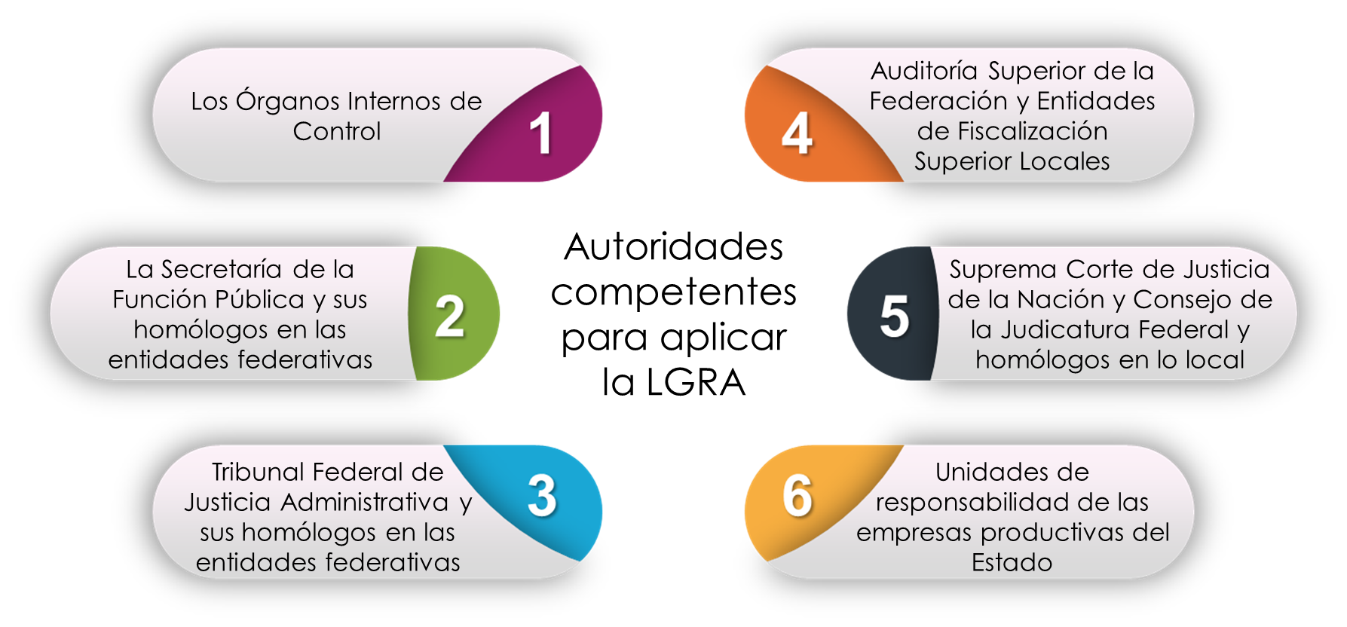
Autoridades competentes para aplicar la ley
.

Slide 41
Sujetos obligados
La corrupción se presenta principalmente a partir de los sujetos que tienen una posición de poder o de representación,
Los servidores públicos
Aquellas personas que habiendo fungido como servidores públicos se ubiquen en los supuestos de la Ley
Los particulares vinculados con faltas administrativas graves
El artículo 4° de la Ley General de Responsabilidades Administrativas señala que son sujetos a la misma:

Slide 42
Ley General de Responsabilidades Administrativas
La Ley establece:
Principios y obligaciones
Determina los mecanismos para la prevención, corrección e investigación de responsabilidades administrativas
Crea las bases para que todo ente público establezca políticas eficaces de ética pública responsabilidad en el servicio público
Faltas administrativas graves y no graves
Las sanciones por la comisión de faltas de particulares

Slide 43
Ley General de Responsabilidades Administrativas
1. Principios y directrices que rigen la actuación de los servidores públicos
La Ley establece que los servidores públicos deberán observar en el desempeño de su empleo, cargo o comisión, los principios de:

Slide 44
Ley General de Responsabilidades Administrativas
1. Principios y directrices que rigen la actuación de los servidores públicos
Actuar conforme a las leyes, reglamentos y disposiciones aplicables a su empleo
Satisfacer el interés superior de las necesidades colectivas
Dar a las personas el mismo rato sin privilegios o preferencias
Actuar sin obtener o pretender obtener un beneficio, provecho o ventaja personal
Actuar con cultura de servicio orientada al logro de resultados
Corresponder la confianza ciudadana y mantener vocación de servicio
Evitar y dar cuenta de los intereses que puedan entrar en conflicto con su trabajo.
Promover, respetar, proteger y garantizar los derechos humanos

Slide 45
Ley General de Responsabilidades Administrativas
2. Faltas administrativas de los Servidores Públicos
Son las faltas administrativas aquellas conductas catalogadas como tal, ya sea de forma grave o no grave, por la Ley General de Responsabilidades Administrativas, derivadas:
Contravención a las directrices y principios de actuación
Colocarse en los supuestos de responsabilidad, según su calificación

Slide 46
Faltas administrativas de los servidores públicos
Uno de los objetivos específicos de la Ley, contenidos en el artículo 2°, se relaciona al establecimiento de faltas administrativas graves y no graves de los servidores públicos, así como faltas administrativas graves que sean cometidas por particulares.
No graves
Graves

Slide 47
Faltas Administrativas
No graves

Slide 48
Faltas administrativas de los servidores públicos
No denunciar los actos u omisiones que en ejercicio de sus funciones llegare a advertir que puedan constituir faltas administrativas

Slide 49
Faltas administrativas de los servidores públicos
No presentar en tiempo y forma las declaraciones de situación patrimonial y de intereses, en términos establecidos por la ley.

Slide 50
Faltas Administrativas
Graves para servidores públicos

Slide 51
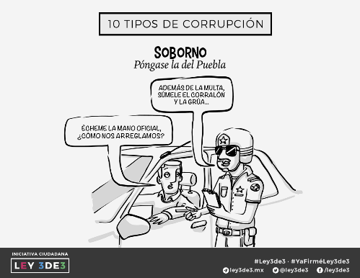
Faltas administrativas de los servidores públicos
Cohecho
Exigir, aceptar, obtener o pretender obtener, por sí o por terceros, con motivo de sus funciones, cualquier beneficio no comprendido en su remuneración como servidor público. (Dinero, valores, bienes, donaciones, servicios, empleos, beneficios) Para sí, cónyuge, parientes, terceros con los que tenga relación profesional, laboral o de negocios.

Slide 52
Faltas administrativas de los servidores públicos
Peculado
Autorizar, solicitar o realizar actos para el uso o apropiación de recursos públicos, sean materiales, humanos o financieros, sin fundamento jurídico o en contra de las leyes aplicables. Para sí, cónyuge, parientes, terceros con los que tenga relación profesional, laboral o de negocios.

Slide 53
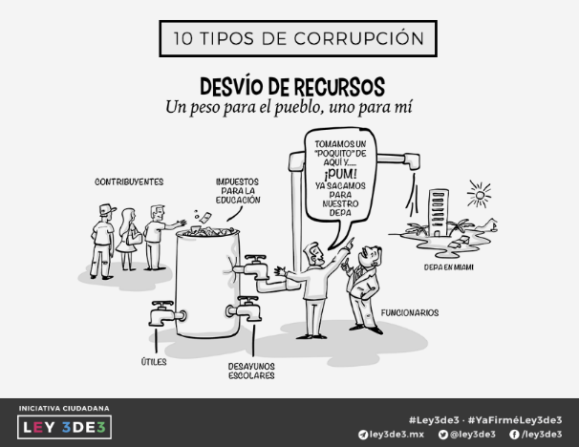
Faltas administrativas de los servidores públicos
Desvío de recursos públicos
Autorizar, solicitar o realizar actos para la asignación o desvío de recursos públicos, sean materiales, humanos o financieros, sin fundamento jurídico o en contra de las leyes aplicables.

Slide 54
Faltas administrativas de los servidores públicos
Desacato
Tratándose de requerimientos o resoluciones de autoridades fiscalizadoras, de control interno, judiciales, electorales, en materia de derechos humanos u otra competente, proporcione información falsa, retrase deliberadamente o no de respuesta alguna.

Slide 55
Faltas administrativas de los servidores públicos
Obstrucción de la justicia
Opera para quienes tienen a su cargo la investigación, substanciación y resolución del procedimiento de responsabilidad administrativa:
Realizar cualquier acto que simule conductas no graves durante la investigación de actos calificados como graves
No iniciar el procedimiento ante autoridad competente ante el conocimiento de hechos graves
Revelar identidad del denunciante en caso de ser anónimo

Slide 56
Faltas administrativas de los servidores públicos
Sanciones por faltas graves
Las sanciones administrativas que imponga el Tribunal, consistirán en:
Suspensión
Destitución
Sanción económica
Inhabilitación

Slide 57
Faltas Administrativas
Graves para particulares

Slide 58
Faltas administrativas de
particulares
Soborno | Participación ilícita en procedimientos administrativos | Trafico de influencias
Utilización indebida de Información | Obstrucción de facultades de investigación | Colusión

Slide 59
Sanciones por faltas
administrativas de
particulares
Las sanciones administrativas que deban imponerse por falta de particulares, podrán consistir para personas físicas en:
Sanción económica
Inhabilitación para participar en adquisiciones, arrendamientos o servicios;
Indemnización por daños y perjuicios
Hasta dos tantos de los beneficios obtenidos; o equivalente a la cantidad de 100 a 150 UMAS.
No menor a tres meses ni mayor a ocho años

Slide 60
Sanciones por faltas
administrativas de
particulares
Tratándose de personas morales:
Sanción económica
Inhabilitación para participar en adquisiciones, arrendamientos o servicios;
Suspensión de actividades
Disolución de la sociedad
Indemnización por daños y perjuicios
Hasta dos tantos de los beneficios obtenidos; o equivalente a la cantidad de 1000 a 1,500,000 UMAS
3 meses a 10 años
3 meses a 10 años

Slide 61
Faltas administrativas de los servidores públicos y particulares
Faltas administrativas no graves
Puede resolver el órgano interno de control
Amonestación
Suspensión
Destitución
Inhabilitación temporal.
Faltas administrativas graves
Resuelve el Tribunal de Justicia Administrativa
Suspensión
Destitución del empleo,
Sanción económica,
Inhabilitación temporal.

Slide 62
Prescripción de las responsabilidades administrativas
La prescripción de las responsabilidades administrativas
Faltas administrativas
Graves
7 años
No graves
3 años

Slide 63
Sistema Nacional de Fiscalización

Slide 64
Sistema Nacional de Fiscalización
La creación El día 17 de febrero de 2010, durante la presentación del Informe de Resultados de Fiscalización de la Cuenta Pública 2008
La consolidación del Sistema Nacional de Fiscalización tuvo a bien realizarse con motivo de las reformas constitucionales que dieron origen al Sistema Nacional Anticorrupción en el año 2015, especialmente al considerársele como un subsistema que funge como eje central y pilar fundamental del mismo.
La Ley General del Sistema Nacional Anticorrupción, promulgada el día 18 de julio de 2016, contempla en su Título Tercero las disposiciones relativas a la definición, integración y funcionamiento del Sistema Nacional de Fiscalización

Slide 65
Sistema Nacional de Fiscalización
La creación del SNF como eje rector del SNA tiende a evitar:
La desvinculación de los órganos de fiscalización;
Las diferencias en cuanto a mandatos, marcos legales, planeación de revisiones, metodologías a aplicar, calendarios de entrega de resultados; y
Las limitaciones de alcance o reducción del impacto de las acciones de los órganos de fiscalización.

Slide 66
Sistema Nacional de Fiscalización
Propiedades del Sistema
Integralidad
SNF
Oportunidad
Transparencia
Rigor técnico
Imparcialidad
Confiabilidad

Slide 67
Sistema Nacional de Fiscalización
La Auditoría Superior de la Federación
Las Entidades de Fiscalización Superiores Locales
Las Secretarías u homólogos encargados del Control Interno en las Entidades Federativas
La Secretaría de la Función Pública
Participantes del SNF

Slide 68
Sistema Nacional de Fiscalización
Objetivos del SNF
Propiciar un ambiente de coordinación entre los integrantes del Sistema;
Generar las condiciones para que los integrantes desempeñen sus funciones bajo mismos estándares y capacidades institucionales similares;
Establecer, revisar y actualizar las Normas Profesionales de Auditoría Gubernamental basadas en las emitidas por la INTOSAI;
Definir estrategias, metodologías, políticas y directrices para la planeación, programación y seguimiento de actividades de auditoría gubernamental;
Promover la evaluación de los sistemas de control interno, así como la implementación de las mejores prácticas en la materia;

Slide 69
Sistema Nacional de Fiscalización
Objetivos del SNF
Determinar los mecanismos de creación de capacidades, intercambio de información y generación de conocimiento en materia de auditoría gubernamental a sus integrantes;
Impulsar el cumplimiento de la Ley General de Contabilidad Gubernamental, las disposiciones en materia de transparencia y acceso a la información pública, así como de disciplina financiera;
Impulsar el funcionamiento efectivo de la participación social en la gestión, seguimiento y vigilancia de los recursos federales transferidos.

Slide 70
Órganos Internos de Control

Slide 71
Órganos Internos de Control
De acuerdo al artículo 3°, fracción XXI de la Ley General de Responsabilidades Administrativas, se entiende por Órganos Internos de Control, a las Unidades Administrativas de los entes públicos a cargo de:
El buen funcionamiento del control interno y aplicar las leyes en materia de responsabilidades
Promover
Evaluar
Fortalecer

Slide 72
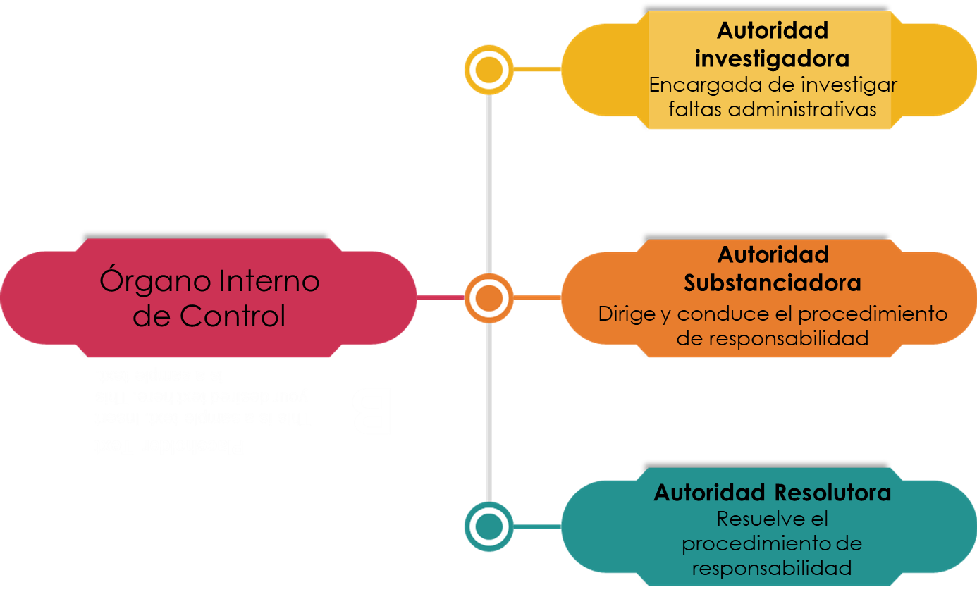
Órganos Internos de Control
Autoridades de los OIC

Slide 73
Órganos Internos de Control
Nuevas facultades a los Órganos Internos de Control para tal efecto.
Título Segundo de la Ley General de Responsabilidades Administrativas
Replanteamiento de los órganos internos de control
Obligación de emitir y dar a conocer códigos de ética quien deben ser observados.
Participación con entes privados
Realizar convenios
Declaraciones patrimoniales, de intereses y fiscal
Reconocer la facultad para requerir a los servidores públicos y empleados
Rendición de cuentas en materia de contratación
Cerciorarse, antes de las contrataciones

Slide 74
Órganos Internos de Control
Publicidad de sanciones
Dando a conocer las constancias de sanción o inhabilitación
Servicios de carrera
Un sistema de igualdad de oportunidades.
Evaluación
Evaluación anual
Buenas prácticas internacionales
Diseñar y supervisar mecanismos de mejores prácticas internacionales sobre controles, ética e integridad
.

Slide 75
Política Nacional Anticorrupción

Slide 76
Política Nacional Anticorrupción
La Política Nacional Anticorrupción es resultado del análisis de datos oficiales, evidencias generadas por distintas instancias gubernamentales y de la sociedad civil, así como muchas otras fuentes provenientes de instituciones nacionales e internacionales, además de una Consulta Pública que permitió dar voz a diversos sectores de la sociedad.
CIUDADANÍA+SOCIEDAD CIVIL ORGANIZADA +EMPRESARIOS+GOBIERNO=
POLÍTICA NACIONAL ANTICORRUPCIÓN

Slide 77
Ejes de la Política Nacional Anticorrupción
Combatir la corrupción y la Impunidad
Combatir la arbitrariedad y el abuso de poder
Promover la mejora de la gestión pública y de los puntos de contacto gobierno - sociedad
Involucrar a la sociedad y el sector privado
Problema:
Incapacidad para controlar la corrupción, es decir, prevenirla, detectarla y sancionarla eficazmente.
40 prioridades (10 por cada eje)

Slide 78
Más allá del cumplimiento: la ética y la integridad

Slide 79
Normativa vs Moralidad
Normatividad
Moralidad
Imposibilidad de detección de comportamientos delictivos y las diferentes interpretaciones de la ley para regular todas las situaciones
El cumplimiento de la norma para evitar sanciones cuando estas expuesto
La importancia de la capacidad de evaluación y decisión de los actores involucrados
La producción de situaciones ficticias en las que el individuo cree ser expuesto

Slide 80
Normativa VS Moralidad
Normatividad
Moralidad
La vigilancia de la norma para evitar riesgo
Las sanciones
La vigilancia produce desconfianza, generando un clima de sospecha y disminuyendo la productividad.
El miedo a las sanciones puede llevar a no reportar una mala práctica e incluso encubrirla o cometer un delito mayor

Slide 81
Normativa vs Moralidad
Normatividad
Moralidad
La imposición de los valores institucionales
Sistema compliance
Comportamientos legalmente permitidos
Falta de participación de los empleados en los valores de la institución y la percepción de imposición de los mismos
Falta de legitimidad, desacuerdo, doble moral jugando al gato y al ratón.
Comportamientos no morales o socialmente no aceptados

Slide 82
Solución: La ética
La motivación de seguir los principios es intrínseca
Se crea la cultura de la confianza
Se incrementa el compromiso y la identificación de los empleados con la entidad publica
Se estimula el sentido critico
Se desarrolla el comportamiento de la norma como parte de la identidad y responsabilidad individual y colectiva
Se hace hincapié en la creación del valor
El comportamiento ético es contagioso

Slide 83
Entonces retomando el tema ….
El compliance es el acompañamiento especializado de los operadores de la administración publica en temas anticorrupción para el cumplimiento de la norma donde la calidad de garante se traslada al oficial de cumplimiento y este tendrá que responder legalmente por el éxito o fracaso de su trabajo.

Slide 84
¿A dónde debemos avanzar para la consolidación de un gobierno honesto, integro y transparente?
Generar acciones para:
1
La existencia de reglas claras y transparentes, capaz de evitar ir en contra de los fines públicos o de una organización.
2
Transmitir la cultura de la ética, integridad y legalidad, ajena a prácticas corruptas.
Erradicar la discrecionalidad y el poder mediante controles que garanticen el buen desempeño de sus áreas y empleados.
3
4
Fomentar la confianza basada en la integridad.

Slide 85
Virtudes Humanas
Justicia. Consiste en la constante y firme voluntad de dar a los demás lo que les es debido.
Acierto
Configurar los medios apropiados para lograr los objetivos institucionales y, al lograrlos, superarlos.
Coraje
Espíritu firme y ejecución de los planes para lograr resultados
Temperancia
Nadie puede servir a los demás sin control de sí mismo. Inculcar la función del control

Slide 86
¡Gracias por su atención!
Dra. Ludivina Leija Rodríguez
ludivinaleija28_@hotmail.com
8441011471

